Slide 1

Projet #3
Faites l’audit d’une architecture existante et
proposez une nouvelle solution

Slide 2


Rapport d’audit général
Site de Boston
Site de Londres
Site de Francfort
Site Hong Kong
Site de New Delhi
Site de Dubaï

Slide 3

Sommaire
Introduction
Portée de l’audit
Objectifs de l’audit
Méthodologie
Constats (architectures)
Analyses et hypothèses de performance
Capacités du système
Limites et risques
Exigences fonctionnelles et techniques
Contraintes fonctionnelles
Solutions proposées
Conclusions

Slide 4
Sommaire
Introduction
Portée de l’audit
Objectifs de l’audit
Méthodologie
Constats (architectures)
Analyses et hypothèses de performance
Capacités du système
Limites et risques
Exigences fonctionnelles et techniques
Contraintes fonctionnelles
Solutions proposées
Conclusions

Slide 5

Introduction
Logistique

Slide 6
Introduction
Logistique
  Transport sécurisé

Slide 7
Introduction
Logistique
  Transport sécurisé
  Livraison planifiée

Slide 8
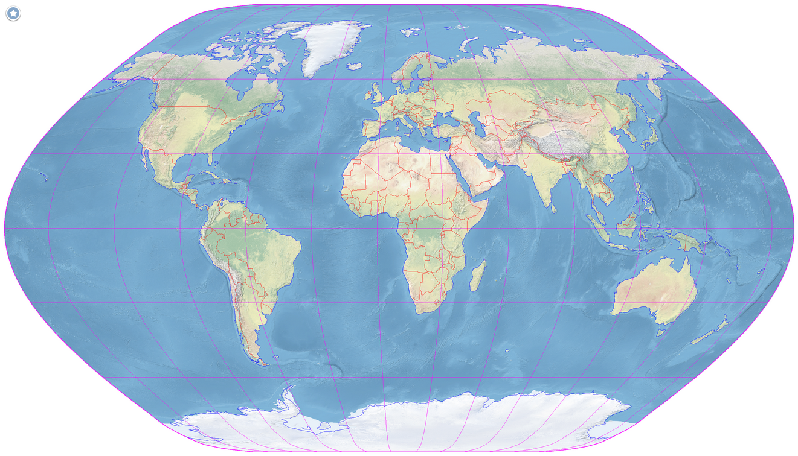
Introduction
Logistique
  Transport sécurisé
  Livraison planifiée

Slide 9
Introduction
Logistique
  Transport sécurisé
  Livraison planifiée
Notes:
le bureau de Boston, le siège social, couvrant la zone des Amériques ;
le bureau de Dubaï couvrant la zone du Moyen-Orient ;
le bureau de Francfort couvrant la zone d’Europe centrale et méridionale ;
le bureau de Hong Kong couvrant la zone d’Asie orientale ;
le bureau de Londres couvrant la zone d’Europe septentrionale et scandinave ;
le bureau de New Delhi couvrant la zone d’Asie occidentale.
Dimension internationale

Slide 10
Sommaire
Introduction
Portée de l’audit
Objectifs de l’audit
Méthodologie
Constats (architectures)
Analyses et hypothèses de performance
Capacités du système
Limites et risques
Exigences fonctionnelles et techniques
Contraintes fonctionnelles
Solutions proposées
Conclusions
Notes:
1’

Slide 11
Portée
6 Bureau régionaux :

Slide 12
Portée
6 Bureau régionaux :
Site de Boston
Site de Dubaï
Site de Francfort
Site de Hong Kong
Site de Londres
Site de New Delhi

Slide 13
Portée
6 Bureau régionaux :
Site de Boston
Site de Dubaï
Site de Francfort
Site de Hong Kong
Site de Londres
Site de New Delhi
4 domaines fonctionnels :

Slide 14
Portée
6 Bureau régionaux :
Site de Boston
Site de Dubaï
Site de Francfort
Site de Hong Kong
Site de Londres
Site de New Delhi
4 domaines fonctionnels :
TMS
PTMS
WMS
Reporting

Slide 15
Sommaire
Introduction
Portée de l’audit
Objectifs de l’audit
Méthodologie
Constats (architectures)
Analyses et hypothèses de performance
Capacités du système
Limites et risques
Exigences fonctionnelles et techniques
Contraintes fonctionnelles
Solutions proposées
Conclusions
Notes:
1’25

Slide 16
Objectifs de l’audit
Présenter les faits (constats) par une approche systémique et méthodique ;

Slide 17
Objectifs de l’audit
Présenter les faits (constats) par une approche systémique et méthodique ;
Identifier les faiblesses ;

Slide 18
Objectifs de l’audit
Présenter les faits (constats) par une approche systémique et méthodique ;
Identifier les faiblesses ;
Proposer des solutions de remplacement ;

Slide 19
Objectifs de l’audit
Présenter les faits (constats) par une approche systémique et méthodique ;
Identifier les faiblesses ;
Proposer des solutions de remplacement ;
Aider à la prise de décision.

Slide 20
Objectifs de l’audit
Présenter les faits (constats) par une approche systémique et méthodique ;
Identifier les faiblesses ;
Proposer des solutions de remplacement ;
Aider à la prise de décision.
Analyses fonctionnelles, techniques et financières;

Slide 21
Objectifs de l’audit
Présenter les faits (constats) par une approche systémique et méthodique ;
Identifier les faiblesses ;
Proposer des solutions de remplacement ;
Aider à la prise de décision.
Analyses fonctionnelles, techniques et financières;
Limites fonctionnelles;

Slide 22
Objectifs de l’audit
Présenter les faits (constats) par une approche systémique et méthodique ;
Identifier les faiblesses ;
Proposer des solutions de remplacement ;
Aider à la prise de décision.
Analyses fonctionnelles, techniques et financières;
Limites fonctionnelles;
Risques.

Slide 23
Sommaire
Introduction
Portée de l’audit
Objectifs de l’audit
Méthodologie
Constats (architectures)
Analyses et hypothèses de performance
Capacités du système
Limites et risques
Exigences fonctionnelles et techniques
Contraintes fonctionnelles
Solutions proposées
Conclusions
Notes:
2’

Slide 24
Méthodologie
Méthode :

Slide 25
Méthodologie
Méthode :
  Planifier l’audit ;

Slide 26
Méthodologie
Méthode :
  Planifier l’audit ;
  Analyser les solutions du terrain ;

Slide 27
Méthodologie
Méthode :
  Planifier l’audit ;
  Analyser les solutions du terrain ;
  Évaluer les risques ;

Slide 28
Méthodologie
Méthode :
  Planifier l’audit ;
  Analyser les solutions du terrain ;
  Évaluer les risques ;
  Proposer des solutions ;

Slide 29
Méthodologie
Méthode :
  Planifier l’audit ;
  Analyser les solutions du terrain ;
  Évaluer les risques ;
  Proposer des solutions ;
  Conclure.

Slide 30
Méthodologie
Ressources documentaires :

Slide 31
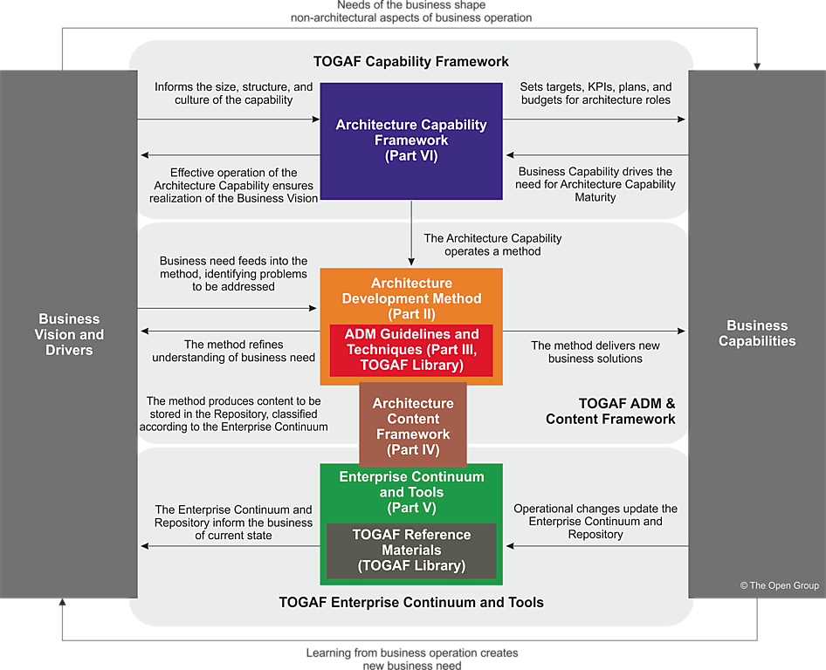
Méthodologie
Ressources documentaires :
  TOGAF® Standard, Version 9.2, a standard of The Open Group ;

Slide 32

Méthodologie
Ressources documentaires :
  TOGAF® Standard, Version 9.2, a standard of The Open Group ;
  Les critères de Qualité de l’ISO 9001 ;

Slide 33
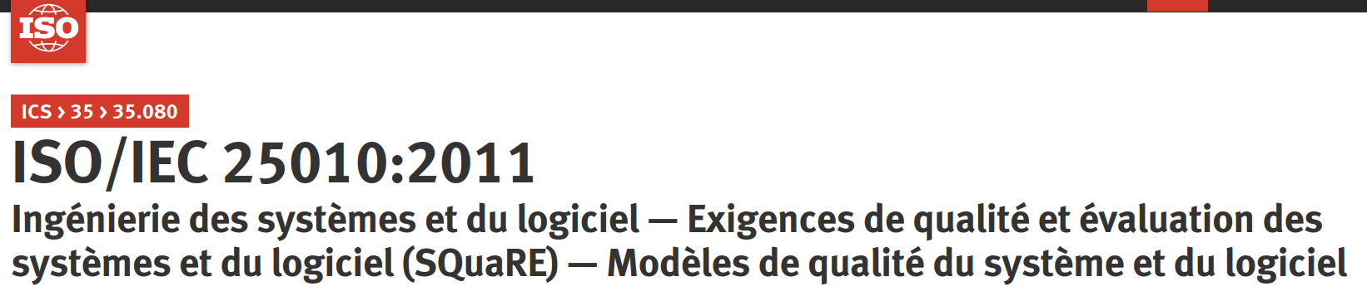
Méthodologie
Ressources documentaires :
  TOGAF® Standard, Version 9.2, a standard of The Open Group ;
  Les critères de Qualité de l’ISO 9001 ;
  Le cadre normatif de l’Ingénierie des systèmes et du logiciel
  ISO/IEC 25010:2011 ;

Slide 34

Méthodologie
Ressources documentaires :
  TOGAF® Standard, Version 9.2, a standard of The Open Group ;
  Les critères de Qualité de l’ISO 9001 ;
  Le cadre normatif de l’Ingénierie des systèmes et du logiciel
  ISO/IEC 25010:2011 ;
  Référentiel COBIT 5 publié par l’ISACA :
TOGAF ;
PMBOK ;
Prince2 ;
COSO ;
ISO 20000 ;
ISO 27001 ;
ITIL ;
PCI DSS...

Slide 35
Sommaire
Introduction
Portée de l’audit
Objectifs de l’audit
Méthodologie
Constats (architectures)
Analyses et hypothèses de performance
Capacités du système
Limites et risques
Exigences fonctionnelles et techniques
Contraintes fonctionnelles
Solutions proposées
Conclusions
Notes:
2’45’’

Slide 36
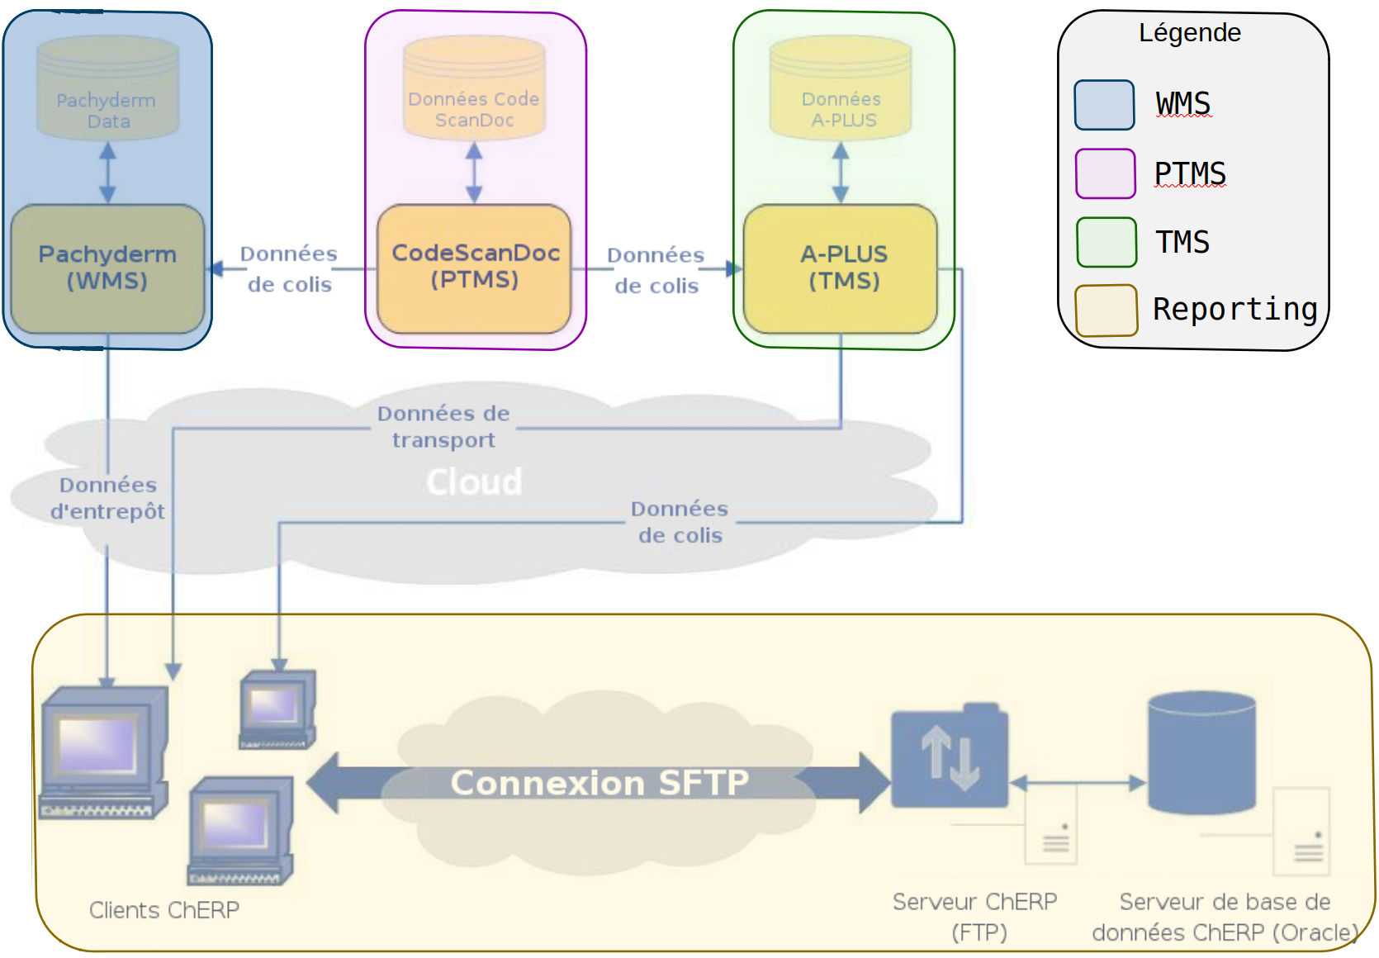
Constats
Site de BOSTON

Slide 37
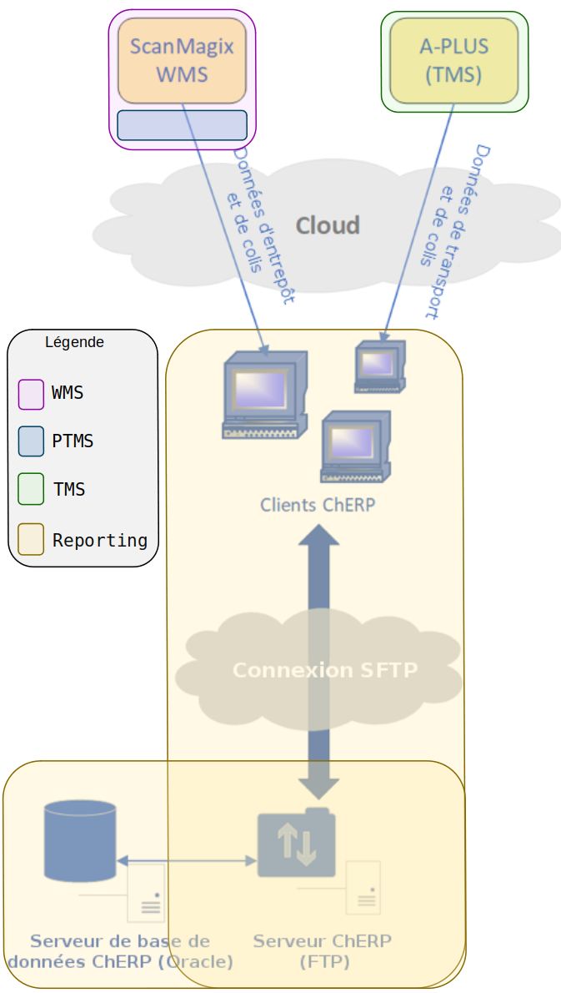
Constats
Site de DUBAÏ

Slide 38
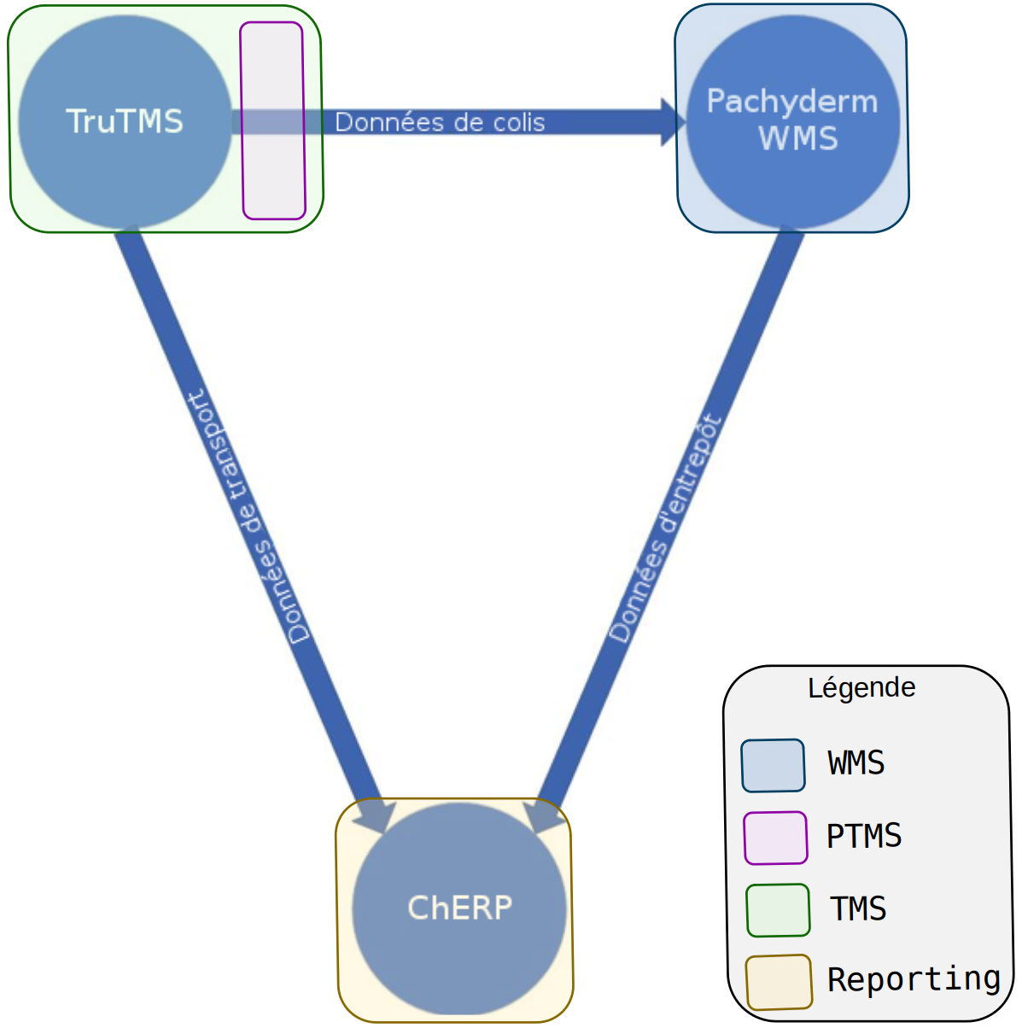
Constats
Site de FRANCFORT
et LONDRES

Slide 39
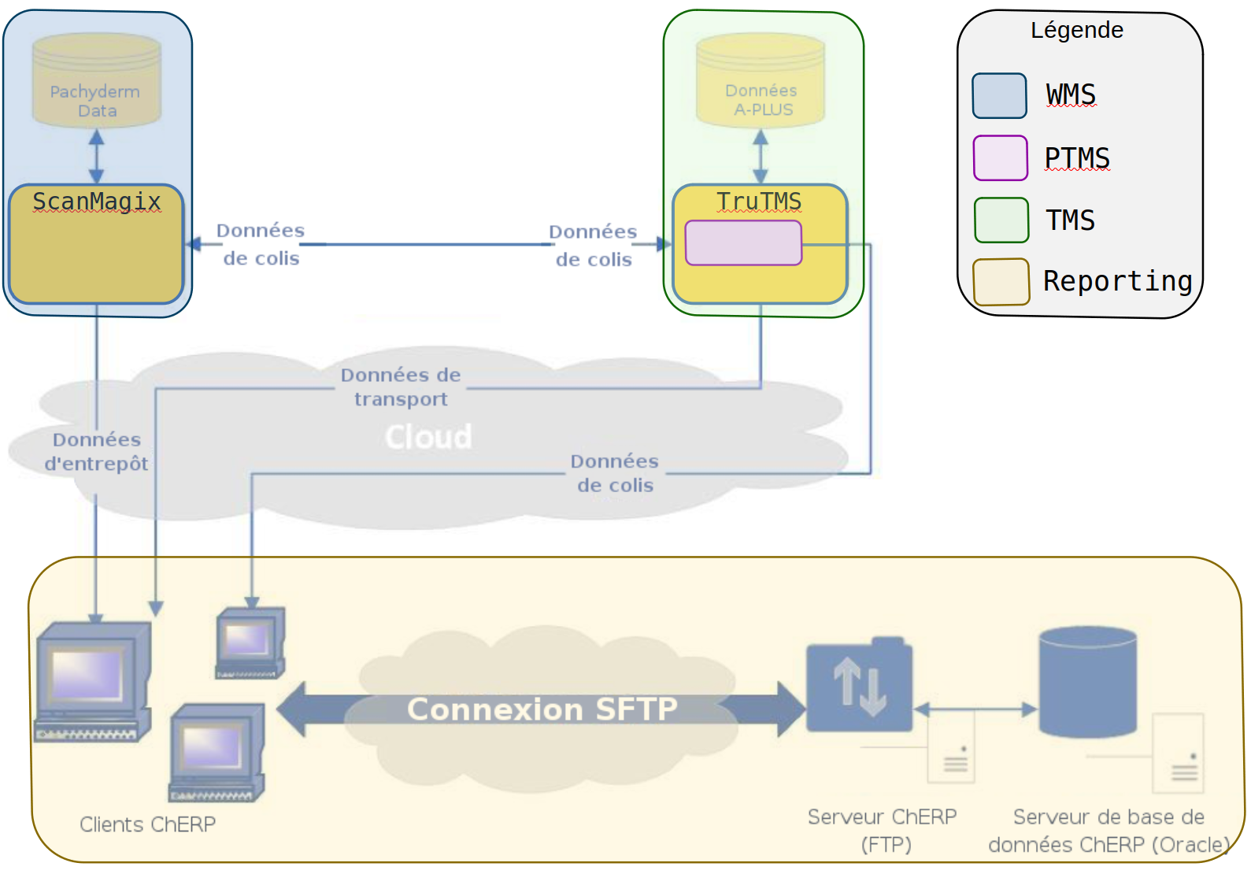
Constats
Site de HONG KONG

Slide 40
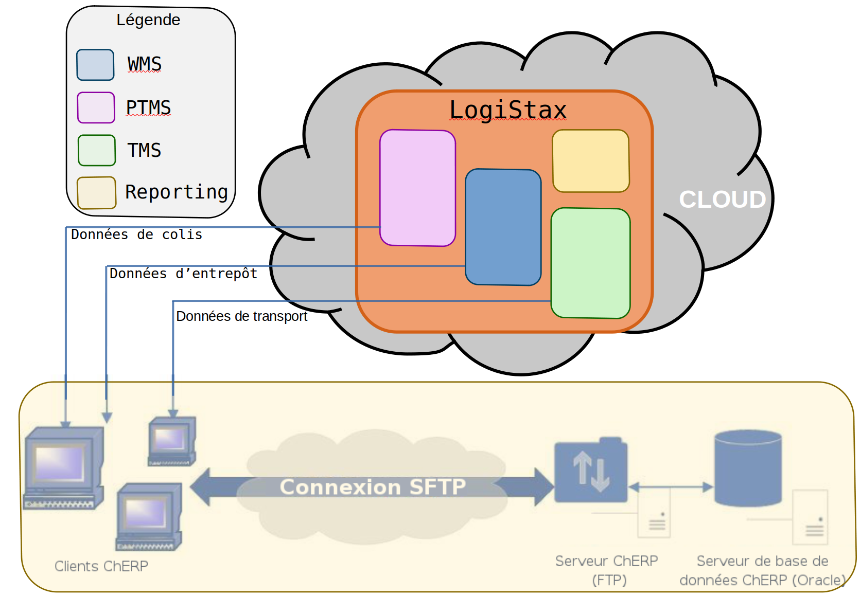
Constats
Site de NEW DELHI

Slide 41
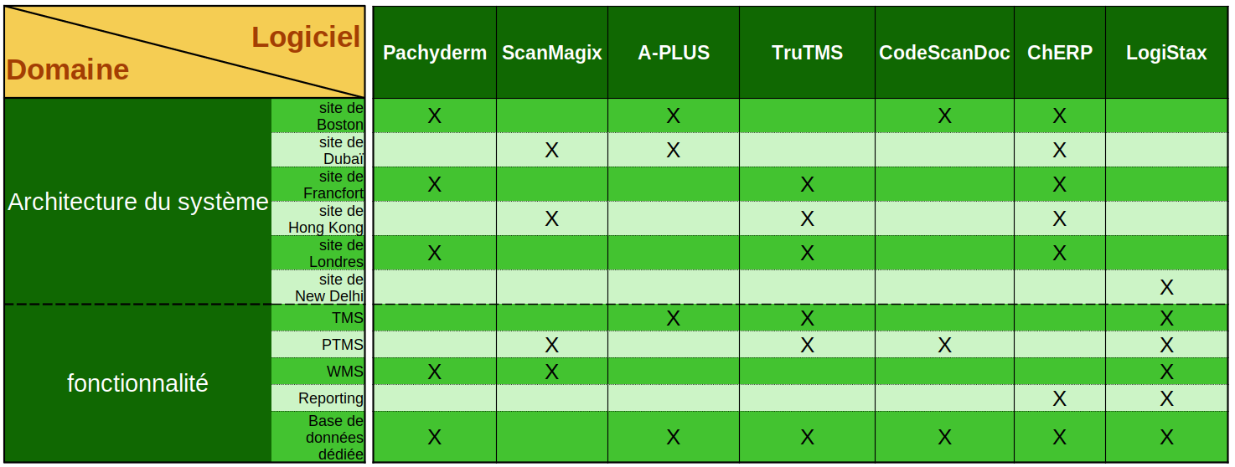
Constats
Synthèse des architectures

Slide 42
Sommaire
Introduction
Portée de l’audit
Objectifs de l’audit
Méthodologie
Constats (architectures)
Analyses et hypothèses de performance
Capacités du système
Limites et risques
Exigences fonctionnelles et techniques
Contraintes fonctionnelles
Solutions proposées
Conclusions
Notes:
4’

Slide 43
Analyses et hypothèses de performance
Analyses

Slide 44
Analyses et hypothèses de performance
Analyses
TMS
WMS
PTMS
Reporting

Slide 45
Analyses et hypothèses de performance
Analyses
Ressenti utilisateur
TMS
WMS
PTMS
Reporting

Slide 46
Analyses et hypothèses de performance
Analyses
Ressenti utilisateur
  Lenteur;
  Interruption de services.
TMS
WMS
PTMS
Reporting

Slide 47
Analyses et hypothèses de performance
Analyses
Ressenti utilisateur
  Lenteur;
  Interruption de services.
Causes
TMS
WMS
PTMS
Reporting

Slide 48
Analyses et hypothèses de performance
Analyses
Ressenti utilisateur
  Lenteur;
  Interruption de services.
Causes
  Complexité des informations échangées;
  Inadaptation des traitements ;
  Déstructuration de fonctions élémentaires.
TMS
WMS
PTMS
Reporting

Slide 49
Analyses et hypothèses de performance
Améliorations envisageables:

Slide 50
Analyses et hypothèses de performance
Améliorations envisageables:
  Amélioration de la compatibilité des composants ;
  Amélioration des processus de communication.

Slide 51
Analyses et hypothèses de performance
Améliorations envisageables:
  Amélioration de la compatibilité des composants ;
  Amélioration des processus de communication.
Amélioration générale:

Slide 52
Analyses et hypothèses de performance
Améliorations envisageables:
  Amélioration de la compatibilité des composants ;
  Amélioration des processus de communication.
Amélioration générale:
  Homogénéisation de l’ensemble des composants.

Slide 53
Sommaire
Introduction
Portée de l’audit
Objectifs de l’audit
Méthodologie
Constats (architectures)
Analyses et hypothèses de performance
Capacités du système
Limites et risques
Exigences fonctionnelles et techniques
Contraintes fonctionnelles
Solutions proposées
Conclusions
Notes:
5’45’’

Slide 54
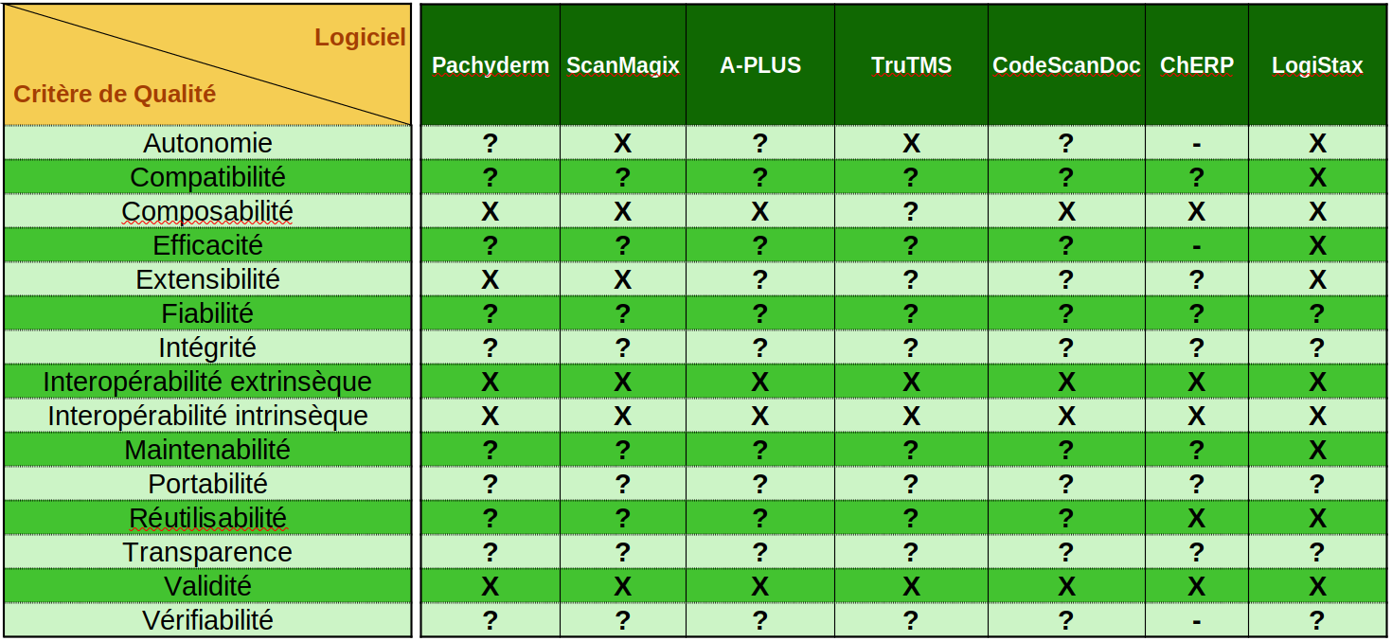
Capacités du système
  TOGAF® Standard, Version 9.2, a standard of The Open Group
‘X’ critère validé ;
‘?’ critère ne pouvant être apprécié ;
‘-’ critère dont l’absence est avérée.

Slide 55
Sommaire
Introduction
Portée de l’audit
Objectifs de l’audit
Méthodologie
Constats (architectures)
Analyses et hypothèses de performance
Capacités du système
Limites et risques
Exigences fonctionnelles et techniques
Contraintes fonctionnelles
Solutions proposées
Conclusions
Notes:
6’

Slide 56
Limites et risques
Limites:

Slide 57
Limites et risques
Limites:
  Confidentialité ;
  Authenticité ;
  Intégrité ;
  Disponibilité ;
  Traçabilité ;
  Non-répudiation.

Slide 58
Limites et risques
Limites:
  Confidentialité ;
  Authenticité ;
  Intégrité ;
  Disponibilité ;
  Traçabilité ;
  Non-répudiation.
Evaluation des risques:

Slide 59
Limites et risques
Limites:
  Confidentialité ;
  Authenticité ;
  Intégrité ;
  Disponibilité ;
  Traçabilité ;
  Non-répudiation.
Evaluation des risques:
  Gravité des conséquences;

Slide 60
Limites et risques
Limites:
  Confidentialité ;
  Authenticité ;
  Intégrité ;
  Disponibilité ;
  Traçabilité ;
  Non-répudiation.
Evaluation des risques:
  Gravité des conséquences;
  Vraisemblance des risques.

Slide 61
Limites et risques
Risques:

Slide 62
Limites et risques
Risques:
  Risques humains :
    Abus de droit ;
    Accès illégitime ;
    Inconscience ;
    Maladresse…

Slide 63
Limites et risques
Risques:
  Risques humains :
    Abus de droit ;
    Accès illégitime ;
    Inconscience ;
    Maladresse…
  Risques techniques :

Slide 64
Limites et risques
Risques:
  Risques humains :
    Abus de droit ;
    Accès illégitime ;
    Inconscience ;
    Maladresse…
  Risques techniques :
    Matériels ;

Slide 65
Limites et risques
Risques:
  Risques humains :
    Abus de droit ;
    Accès illégitime ;
    Inconscience ;
    Maladresse…
  Risques techniques :
    Matériels ;
    Logiciels ;

Slide 66
Limites et risques
Risques:
  Risques humains :
    Abus de droit ;
    Accès illégitime ;
    Inconscience ;
    Maladresse…
  Risques techniques :
    Matériels ;
    Logiciels ;
    Environnementaux.

Slide 67
Limites et risques
Risques:
  Risques humains :
    Abus de droit ;
    Accès illégitime ;
    Inconscience ;
    Maladresse…
  Risques techniques :
    Matériels ;
    Logiciels ;
    Environnementaux.
Redondance des matériels ;

Slide 68
Limites et risques
Risques:
  Risques humains :
    Abus de droit ;
    Accès illégitime ;
    Inconscience ;
    Maladresse…
  Risques techniques :
    Matériels ;
    Logiciels ;
    Environnementaux.
Redondance des matériels ;
Répartition des données ;

Slide 69
Limites et risques
Risques:
  Risques humains :
    Abus de droit ;
    Accès illégitime ;
    Inconscience ;
    Maladresse…
  Risques techniques :
    Matériels ;
    Logiciels ;
    Environnementaux.
Redondance des matériels ;
Répartition des données ;
Procédure de contrôle indépendantes.

Slide 70
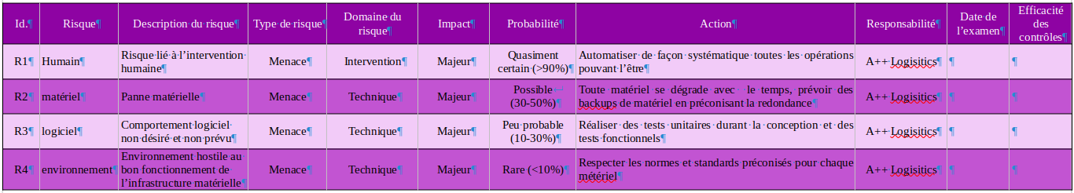
Limites et risques
Matrice des risques:

Slide 71
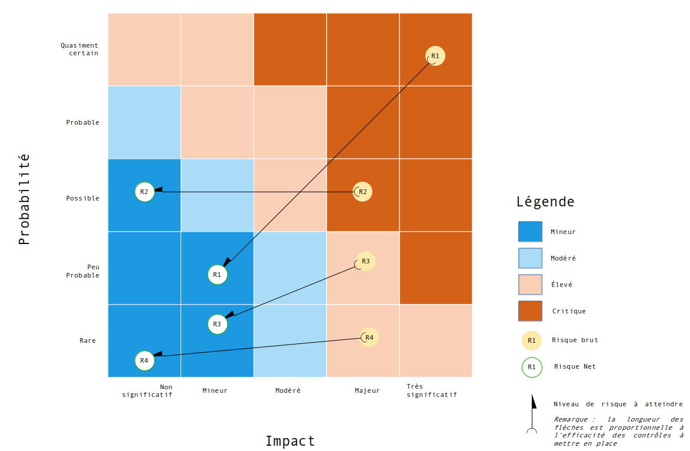
Limites et risques
Matrice des risques:
Cartographie des risques:

Slide 72
Sommaire
Introduction
Portée de l’audit
Objectifs de l’audit
Méthodologie
Constats (architectures)
Analyses et hypothèses de performance
Capacités du système
Limites et risques
Exigences fonctionnelles et techniques
Contraintes fonctionnelles
Solutions proposées
Conclusions
Notes:
7’45’’

Slide 73
Exigences fonctionnelles et techniques
TMS, PTMS, WMS, reporting;

Slide 74
Exigences fonctionnelles et techniques
TMS, PTMS, WMS, reporting;
Fonctionnalités ERP ;

Slide 75
Exigences fonctionnelles et techniques
TMS, PTMS, WMS, reporting;
Fonctionnalités ERP ;
Fonctionnalités métier adaptées A++ Logistics ;

Slide 76
Exigences fonctionnelles et techniques
TMS, PTMS, WMS, reporting;
Fonctionnalités ERP ;
Fonctionnalités métier adaptées A++ Logistics ;
Données adaptées régionalement ;

Slide 77
Exigences fonctionnelles et techniques
TMS, PTMS, WMS, reporting;
Fonctionnalités ERP ;
Fonctionnalités métier adaptées A++ Logistics ;
Données adaptées régionalement ;
Accès à double authentification ;

Slide 78
Exigences fonctionnelles et techniques
TMS, PTMS, WMS, reporting;
Fonctionnalités ERP ;
Fonctionnalités métier adaptées A++ Logistics ;
Données adaptées régionalement ;
Accès à double authentification ;
Full cloud;

Slide 79
Exigences fonctionnelles et techniques
TMS, PTMS, WMS, reporting;
Fonctionnalités ERP ;
Fonctionnalités métier adaptées A++ Logistics ;
Données adaptées régionalement ;
Accès à double authentification ;
Full cloud;
IHM orientée web ;

Slide 80
Exigences fonctionnelles et techniques
TMS, PTMS, WMS, reporting;
Fonctionnalités ERP ;
Fonctionnalités métier adaptées A++ Logistics ;
Données adaptées régionalement ;
Accès à double authentification ;
Full cloud;
IHM orientée web ;
Lecture codes barres ;

Slide 81
Exigences fonctionnelles et techniques
TMS, PTMS, WMS, reporting;
Fonctionnalités ERP ;
Fonctionnalités métier adaptées A++ Logistics ;
Données adaptées régionalement ;
Accès à double authentification ;
Full cloud;
IHM orientée web ;
Lecture codes barres ;
RFID ;

Slide 82
Exigences fonctionnelles et techniques
TMS, PTMS, WMS, reporting;
Fonctionnalités ERP ;
Fonctionnalités métier adaptées A++ Logistics ;
Données adaptées régionalement ;
Accès à double authentification ;
Full cloud;
IHM orientée web ;
Lecture codes barres ;
RFID ;
Suivi GPS ;

Slide 83
Exigences fonctionnelles et techniques
TMS, PTMS, WMS, reporting;
Fonctionnalités ERP ;
Fonctionnalités métier adaptées A++ Logistics ;
Données adaptées régionalement ;
Accès à double authentification ;
Full cloud;
IHM orientée web ;
Lecture codes barres ;
RFID ;
Suivi GPS ;
Extensibilité (scalable).

Slide 84
Sommaire
Introduction
Portée de l’audit
Objectifs de l’audit
Méthodologie
Constats (architectures)
Analyses et hypothèses de performance
Capacités du système
Limites et risques
Exigences fonctionnelles et techniques
Contraintes fonctionnelles
Solutions proposées
Conclusions
Notes:
9’20’’

Slide 85
Contraintes fonctionnelles
Délai de déploiement inférieur à dix-huit mois ;

Slide 86
Contraintes fonctionnelles
Délai de déploiement inférieur à dix-huit mois ;
Coût estimé inférieur à 75 % des coûts fixes totaux sur soixante mois (5 100 000$).

Slide 87
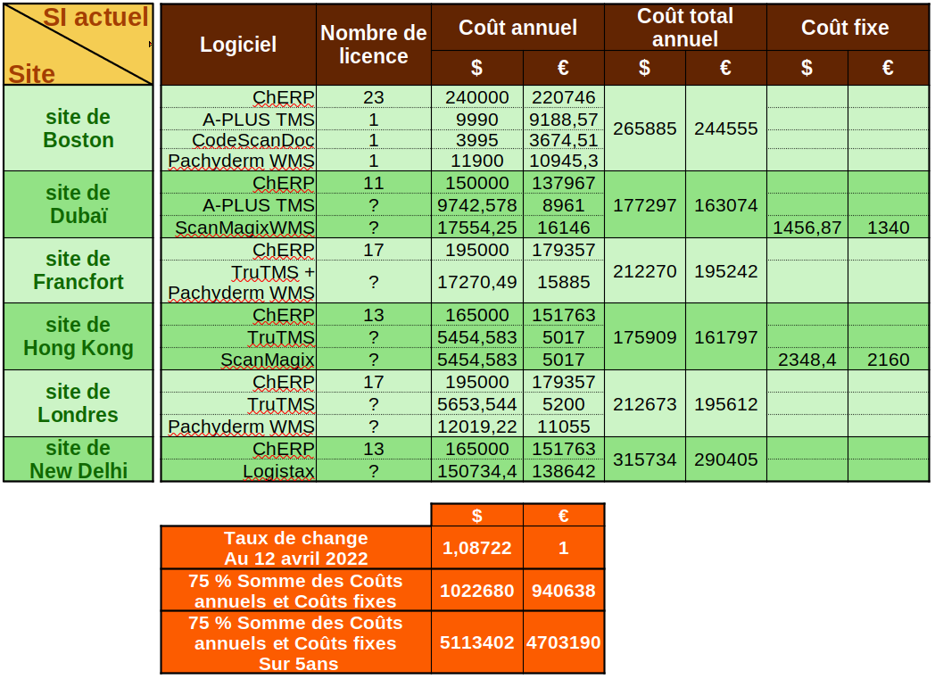
Contraintes fonctionnelles
Délai de déploiement inférieur à dix-huit mois ;
Coût estimé inférieur à 75 % des coûts fixes totaux sur soixante mois (5 100 000$).

Slide 88
Sommaire
Introduction
Portée de l’audit
Objectifs de l’audit
Méthodologie
Constats (architectures)
Analyses et hypothèses de performance
Capacités du système
Limites et risques
Exigences fonctionnelles et techniques
Contraintes fonctionnelles
Solutions proposées
Conclusions
Notes:
10’

Slide 89
Solutions proposées
Solution propriétaire développée sur mesure ;

Slide 90
Solutions proposées
Solution propriétaire développée sur mesure ;
Solution AWS ;

Slide 91
Solutions proposées
Solution propriétaire développée sur mesure ;
Solution AWS ;
Solution Logistax Suite 20.

Slide 92
Sommaire
Introduction
Portée de l’audit
Objectifs de l’audit
Méthodologie
Constats (architectures)
Analyses et hypothèses de performance
Capacités du système
Limites et risques
Exigences fonctionnelles et techniques
Contraintes fonctionnelles
Solutions proposées
  Solution propriétaire développée sur mesure
  Solutions AWS
  Logistax suite 20
Conclusions
Notes:
Présentation structurée en 3 points principaux:
1er point : COMMENT j’ai répondu à la question “Q’est ce qu’un architecte logiciel”?, puis je vous présenterai une offre d’emploi fictive que j’ai créée après avoir répondu à la précédente question
2ème point : je vous détaillerai le plan d’apprentissage que j’ai établi pour suivre cette formation
3ème point : session de questions/réponses

Slide 93

Sommaire
Introduction
Portée de l’audit
Objectifs de l’audit
Méthodologie
Constats (architectures)
Analyses et hypothèses de performance
Capacités du système
Limites et risques
Exigences fonctionnelles et techniques
Contraintes fonctionnelles
Solutions proposées
  Solution propriétaire développée sur mesure
  Solutions AWS
  Logistax suite 20
Conclusions
Notes:
10’30’’

Slide 94
Solution propriétaire développée sur mesure
Audit technique/technologique de l’existant ;

Slide 95
Solution propriétaire développée sur mesure
Audit technique/technologique de l’existant ;
Estimation des coûts d’infrastructure matérielle/logicielle ;

Slide 96
Solution propriétaire développée sur mesure
Audit technique/technologique de l’existant ;
Estimation des coûts d’infrastructure matérielle/logicielle ;
Réalisation de matrice de compétences (RH).

Slide 97
Solution propriétaire développée sur mesure
Audit technique/technologique de l’existant ;
Estimation des coûts d’infrastructure matérielle/logicielle ;
Réalisation de matrice de compétences (RH).
Piles technologiques :

Slide 98
Solution propriétaire développée sur mesure
Audit technique/technologique de l’existant ;
Estimation des coûts d’infrastructure matérielle/logicielle ;
Réalisation de matrice de compétences (RH).
Piles technologiques :
  .Net

Slide 99
Solution propriétaire développée sur mesure
Audit technique/technologique de l’existant ;
Estimation des coûts d’infrastructure matérielle/logicielle ;
Réalisation de matrice de compétences (RH).
Piles technologiques :
  .Net
  Node.js / Angular

Slide 100
Solution propriétaire développée sur mesure
Audit technique/technologique de l’existant ;
Estimation des coûts d’infrastructure matérielle/logicielle ;
Réalisation de matrice de compétences (RH).
Piles technologiques :
  .Net
  Node.js / Angular
  Java / Javascript

Slide 101
Solution propriétaire développée sur mesure
Coût de développement > Contrainte financière

Slide 102
Solution propriétaire développée sur mesure
Coût de développement > Contrainte financière
Durée du projet > 18 mois

Slide 103
Solution propriétaire développée sur mesure
Coût de développement > Contrainte financière
Durée du projet > 18 mois
Conclusion partielle :

Slide 104
Solution propriétaire développée sur mesure
Coût de développement > Contrainte financière
Durée du projet > 18 mois
Conclusion partielle :
Cet audit ne préconise pas le choix relatif
au développement d’une solution logicielle sur mesure

Slide 105
Sommaire
Introduction
Portée de l’audit
Objectifs de l’audit
Méthodologie
Constats (architectures)
Analyses et hypothèses de performance
Capacités du système
Limites et risques
Exigences fonctionnelles et techniques
Contraintes fonctionnelles
Solutions proposées
  Solution propriétaire développée sur mesure
  Solutions AWS
  Logistax suite 20
Conclusions
Notes:
11’45’’

Slide 106
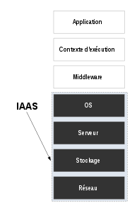
Solutions AWS
IaaS

Slide 107
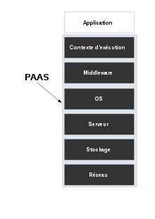
Solutions AWS
IaaS
PaaS

Slide 108
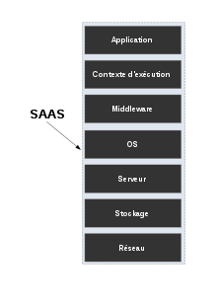
Solutions AWS
IaaS
PaaS
SaaS

Slide 109
Solutions AWS
AWS EC2
Notes:
EC2 = infrastructure d’hébergement
Cloud Control API = Intégration continue
Cloud Dévelopment Kit = Livraison Continue
CodeDeploy = Déploiement continu

Slide 110
Solutions AWS
AWS EC2
AWS Cloud Control API
Notes:
EC2 = infrastructure d’hébergement
Cloud Control API = Intégration continue
Cloud Dévelopment Kit = Livraison Continue
CodeDeploy = Déploiement continu

Slide 111
Solutions AWS
AWS EC2
AWS Cloud Control API
AWS Cloud Development Kit
Notes:
EC2 = infrastructure d’hébergement
Cloud Control API = Intégration continue
Cloud Dévelopment Kit = Livraison Continue
CodeDeploy = Déploiement continu

Slide 112
Solutions AWS
AWS EC2
AWS Cloud Control API
AWS Cloud Development Kit
AWS CodeDeploy
Notes:
EC2 = infrastructure d’hébergement
Cloud Control API = Intégration continue
Cloud Dévelopment Kit = Livraison Continue
CodeDeploy = Déploiement continu

Slide 113
Solutions AWS
AWS EC2
AWS Cloud Control API
AWS Cloud Development Kit
AWS CodeDeploy
AWS Pricing
Notes:
EC2 = infrastructure d’hébergement
Cloud Control API = Intégration continue
Cloud Dévelopment Kit = Livraison Continue
CodeDeploy = Déploiement continu

Slide 114
Solutions AWS
Pas assez de données pour estimer le coût de déploiement

Slide 115
Solutions AWS
Pas assez de données pour estimer le coût de déploiement
Aucune maîtrise de délai de déploiement

Slide 116
Solutions AWS
Pas assez de données pour estimer le coût de déploiement
Aucune maîtrise de délai de déploiement
Conclusion partielle :

Slide 117
Solutions AWS
Pas assez de données pour estimer le coût de déploiement
Aucune maîtrise de délai de déploiement
Conclusion partielle :
Cet audit ne préconise pas le choix relatif
à l’utilisation des solutions AWS

Slide 118
Sommaire
Introduction
Portée de l’audit
Objectifs de l’audit
Méthodologie
Constats (architectures)
Analyses et hypothèses de performance
Capacités du système
Limites et risques
Exigences fonctionnelles et techniques
Contraintes fonctionnelles
Solutions proposées
  Solution propriétaire développée sur mesure
  Solutions AWS
  Logistax suite 20
Conclusions
Notes:
13’15’’

Slide 119
Logistax suite 20
Fonctionnalités TMS, PTMS, WMS ;

Slide 120
Logistax suite 20
Fonctionnalités TMS, PTMS, WMS ;
Solution cloud ;

Slide 121
Logistax suite 20
Fonctionnalités TMS, PTMS, WMS ;
Solution cloud ;
Échange de données XML/JSON ;

Slide 122
Logistax suite 20
Fonctionnalités TMS, PTMS, WMS ;
Solution cloud ;
Échange de données XML/JSON ;
Extensibilité API Python ;

Slide 123
Logistax suite 20
Fonctionnalités TMS, PTMS, WMS ;
Solution cloud ;
Échange de données XML/JSON ;
Extensibilité API Python ;
Reporting natif => abandon ChERP.

Slide 124
Logistax suite 20
Coût de déploiement : 3 500 000€

Slide 125
Logistax suite 20
Coût de déploiement : 3 500 000€
Durée de déploiement : 18 mois

Slide 126
Logistax suite 20
Coût de déploiement : 3 500 000€
Durée de déploiement : 18 mois
Conclusion partielle :

Slide 127
Logistax suite 20
Coût de déploiement : 3 500 000€
Durée de déploiement : 18 mois
Conclusion partielle :
Logistax suite 20 répond à toutes les exigences fonctionnelles et techniques

Slide 128
Logistax suite 20
Coût de déploiement : 3 500 000€
Durée de déploiement : 18 mois
Conclusion partielle :
Logistax suite 20 répond à toutes les exigences fonctionnelles et techniques
Logistax suite 20 est adapté aux contraintes fonctionnelles

Slide 129
Sommaire
Introduction
Portée de l’audit
Objectifs de l’audit
Méthodologie
Constats (architectures)
Analyses et hypothèses de performance
Capacités du système
Limites et risques
Exigences fonctionnelles et techniques
Contraintes fonctionnelles
Solutions proposées
Conclusions
Notes:
14’35’’

Slide 130
Conclusions et avis
Solution sur mesure : dispendieuse et hors durée

Slide 131
Conclusions et avis
Solution sur mesure : dispendieuse et hors durée
Solutions AWS : manque d’élément probant

Slide 132
Conclusions et avis
Solution sur mesure : dispendieuse et hors durée
Solutions AWS : manque d’élément probant
Solution Logistax suite 20 :

Slide 133
Conclusions et avis
Solution sur mesure : dispendieuse et hors durée
Solutions AWS : manque d’élément probant
Solution Logistax suite 20 :
  optimale vis à vis des exigences fonctionnelles et techniques ;

Slide 134
Conclusions et avis
Solution sur mesure : dispendieuse et hors durée
Solutions AWS : manque d’élément probant
Solution Logistax suite 20 :
  optimale vis à vis des exigences fonctionnelles et techniques ;
  Adaptée quant aux contraintes fonctionnelles.

Slide 135
Conclusions et avis
Cet audit préconise l’utilisation
de la solution Logistax suite 20

Slide 136
Sommaire
Introduction
Portée de l’audit
Objectifs de l’audit
Méthodologie
Constats (architectures)
Analyses et hypothèses de performance
Capacités du système
Limites et risques
Exigences fonctionnelles et techniques
Contraintes fonctionnelles
Solutions proposées
Conclusions

Slide 137



Merci de votre attenti n
Sans apprenti sage,
il n’y aurait pas d’apprentissage
un jardinier

Slide 138

Questions / Réponses

